Slide 1
Logic Gates

Slide 2
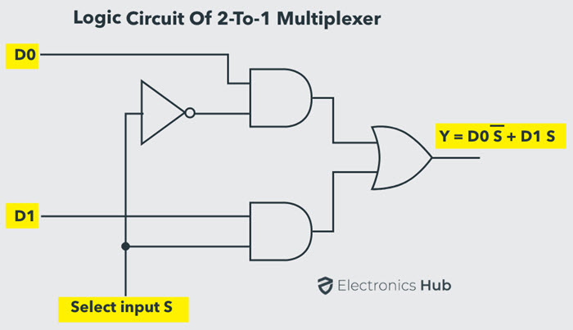
Logic Gates
Logic Gate는 하나 또는 그 이상의 2진수 입력을 받아서 하나의 출력을 만들어내는 간단한 디지털 회로입니다.
Logic Gates를 조합하여 Digital Logic Circuit을 만들 수 있습니다.
example: 2-to-1 MUX

Slide 3
Logic Gates
Logic Gates 종류
Perform logic functions:
- NOT gate, AND gate, OR gate, NAND gate, NOR gate, XOR gate, XNOR gate
Single-input:
- NOT gate, Buffer
Multiple-input:
- AND gate, OR gate, NAND gate, NOR gate, XNOR gate, XOR gate

Slide 4
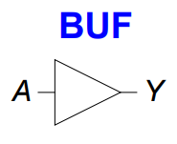
Single-Input Logic Gates
Buffer
Buffer는 input값을 하나만 받는 gate입니다.
입력 받은 A의 값을 그대로 Y로 출력합니다.
Input 값을 그대로 출력함에도 불구하고 존재하는 이유
Buffer gate symbol
신호를 보낼 때 wire를 사용해서 보낼 수 도 있겠지만
이 경우 wire가 길어지면 저항이 증가해 신호의 세기가 감소할 수 있습니다.
Y = A
Boolean equation
따라서 Buffer gate를 사용해 이를 증폭시켜 신호를 올바르게 전달할 수 있습니다.
A | Y
0 | 0
1 | 1
또한, 신호 전달 시 Delay를 발생시켜 Delay가 필요한 상황에서 사용되기도 합니다.
Truth table

Slide 5
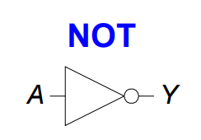

Single-Input Logic Gates
NOT
Bubble
NOT gate는 Buffer gate에 Bubble이라는 작은 원을 추가하여 나타냅니다.
입력 받은 A의 값을 반전시켜(invert) Y의 값으로 출력합니다.
NOT gate symbol
Y =$\overline{A}$
Boolean equation
A | Y
0 | 1
1 | 0
Truth table

Slide 6
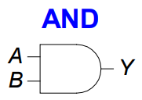

Two-Input Logic Gates
AND
AND gate는 기본적으로 두개의 Input값을 받아 동작합니다.
AND gate는 논리곱 연산을 통해 Output값을 나타냅니다.
AND gate symbol
따라서 두개의 Input값 중 두개 모두가 참(1)이어야 참을 출력합니다.
Y =$A∙B$
Boolean equation
다른 경우에는 거짓(0)으로 출력합니다.
A | B | Y
0 | 0 | 0
0 | 1 | 0
1 | 0 | 0
1 | 1 | 1
Boolean equation을 표현할 때 Y = $A∩B$라고도 표현합니다.
Truth table

Slide 7
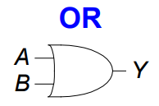
Single-Input Logic Gates
OR
OR gate는 기본적으로 두개의 Input값을 받아 동작합니다.
OR gate는 논리곱 연산을 통해 Output값을 나타냅니다.
OR gate symbol
따라서 두개의 Input값 중 하나만 참(1)이어도 참을 출력합니다.
Y =A+B
Boolean equation
두개의 Input값이 모두 거짓(0)이라면 거짓을 출력합니다.
A | B | Y
0 | 0 | 0
0 | 1 | 1
1 | 0 | 1
1 | 1 | 1
Boolean equation을 표현할 때 Y = $A∪B 라$고도 표현합니다.
Truth table

Slide 8
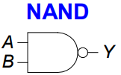
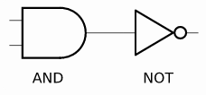

Two-Input Logic Gates
NAND
NAND gate는 AND gate의 값을 invert하여 Output값을 나타냅니다.
AND gate에 Bubble을 붙여 나타냅니다.
NAND gate symbol
Y =$\overline{A∙B}$
Boolean equation
A | B | Y
0 | 0 | 1
0 | 1 | 1
1 | 0 | 1
1 | 1 | 0
위의 그림과 같이 NAND gate를 구현할 수도 있습니다.
Truth table

Slide 9
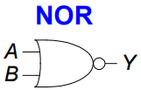
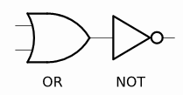

Two-Input Logic Gates
NOR
NOR gate는 OR gate의 값을 invert하여 Output값을 나타냅니다.
OR gate에 Bubble을 붙여 나타냅니다.
NOR gate symbol
Y =$\overline{A+B}$
Boolean equation
A | B | Y
0 | 0 | 1
0 | 1 | 0
1 | 0 | 0
1 | 1 | 0
위의 그림과 같이 NOR gate를 구현할 수도 있습니다.
Truth table

Slide 10
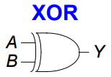
Two-Input Logic Gates
XOR
XOR gate는 2개의 Input값을 받아 Output값을 출력합니다.
Exclusive OR gate라고도 합니다.
XOR gate symbol
Y =A⊕B
Input값에서 참(1)이 홀수개면 참을 출력합니다.
Boolean equation
Boolean equation을 Y = $A∙\overline{B}+\overline{A}∙B$ 으로도 나타낼 수 있습니다.
A | B | Y
0 | 0 | 0
0 | 1 | 1
1 | 0 | 1
1 | 1 | 0
Truth table

Slide 11
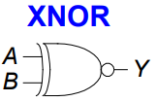

Two-Input Logic Gates
XNOR
XNOR gate는 2개의 Input값을 받아 Output값을 출력합니다.
Exclusive NOR gate라고도 합니다.
XNOR gate symbol
Y =$\overline{A\text{⊕}B}$
Input값에서 참(1)이 짝수개면 참을 출력합니다.
Boolean equation
Boolean equation을 Y = $A∙B+\overline{A}∙\overline{B}$ 으로도 나타낼 수 있습니다.
A | B | Y
0 | 0 | 1
0 | 1 | 0
1 | 0 | 0
1 | 1 | 1
Truth table

Slide 12


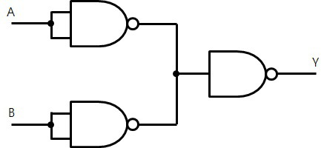
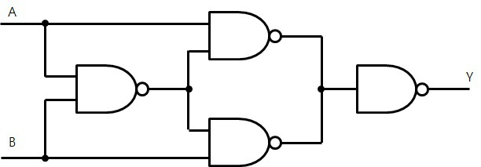
NAND gate 응용
NAND gate를 이용하여 다른 Logic gate를 만들 수 있습니다.
NAND gate만을 사용하여
Logic gate를 구성할 수 있습니다.
NOT gate
AND gate
로직 개수는 증가하지만 한 종류의 게이트만 써 설계 및 제조에서 용이합니다.
OR gate
XOR gate

Slide 13
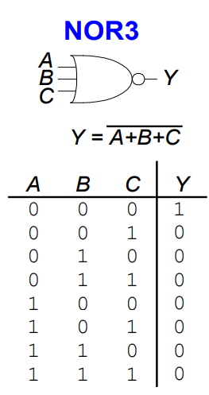
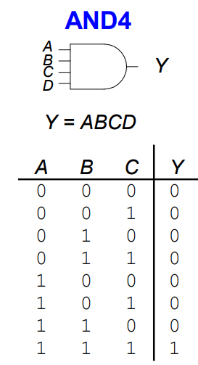
Multiple-Input Logic Gates
각각의 Logic gate는 Input 개수를 늘려 사용할 수 있습니다.

Slide 14
Supply Volatge
0V가 시스템의 the lowest voltage (ground, GND)일 때, the highest volage는 Vdd라고 한다.
70년대 80년대는 통상 5V를 Vdd로 설정을 했지만 transistor가 작아짐에 따라 Vdd는 3.3V, 2.5V, 1.8V, 1.5V, 1.2V 혹은 더 작은 voltage를 Vdd로 사용한다.
파워 소모량을 줄이고 transistor의 과부하를 방지할 수 있다.

Slide 15
Logic Level
0과 1을 표현하는 discrete voltages
예)
0 = ground (GND) 혹은 0 volts
1 = Vdd 혹은 5 volts
Logic level이란 1과 0으로 표현 될 수 있는 voltage의 range

Slide 16
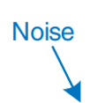
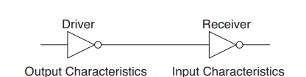
What is Noise?
Signal을 degrade하는 모든 것이 noise
E.g., 전선 저항, 파워 써플라이 노이즈
Driver의 output은 Receiver의 input으로 연결 되어 있다.

Slide 17
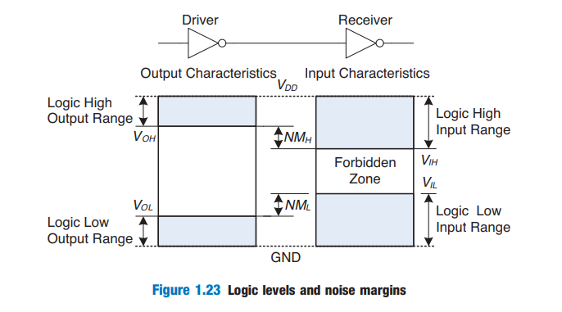
Logic Level

Slide 18
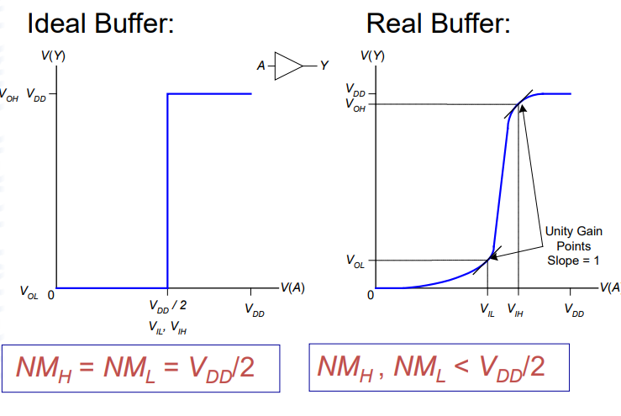
DC Transfer Characteristics

Slide 19
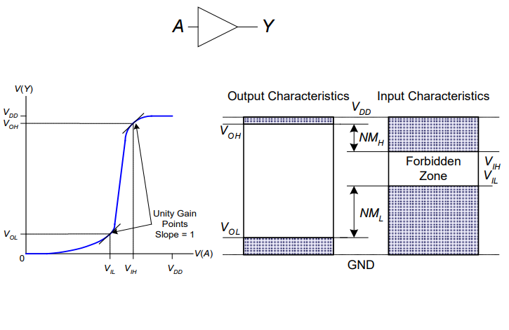
DC Transfer Characteristics

Slide 20
The Static Discipline
Input이 Forbidden zone에 빠지지 않기 위해 논리 게이트는 static discipline을 따르도록 디자인 된다.
Static discipline이란 모든 회로는 valid한 input을 주었을 때 valid한 output을 도출해 내야한다.

Slide 21
Transistor Level Implementation of Logic Gates

Slide 22
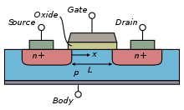
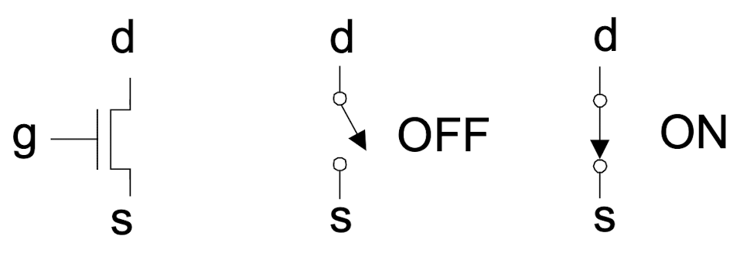
Transistors
Logic gates들은 여러 개의 transistor들로 구성되어있습니다.
3개의 입력 단자로 구성된 스위치입니다.
g의 신호는 나머지 두 입력을 연결하거나(ON : 1), 끊는 역할(OFF : 0)을 수행합니다.
nMOS Transistor

Slide 23
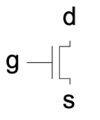
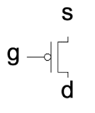
Transistor Function
nMOS
pMOS
g가 0일 때 닫히고 1일 때 열리는 회로
0을 잘 통과시킴 : 전압을 끌어내리는 것에 유리
g가 1일 때 닫히고 0일 때 열리는 회로
1을 잘 통과시킴 : 전압을 가지고 오는 것에 유리

Slide 24
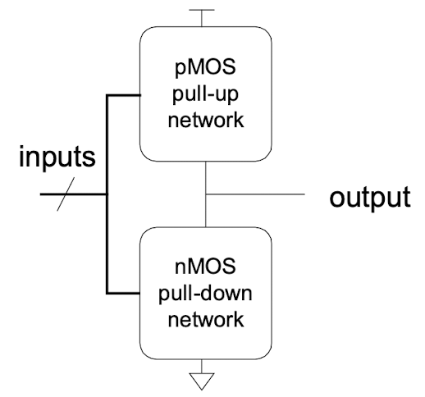
Transistor Function
CMOS
nMOS와 pMOS의 장점을 통해 보완한 회로이다.
pMOS pull-up network에서는 1을 잘 통과시키기 때문에 V_{dd}로부터 전압을 가져오는 역할을 수행
nMOS pull-down network에서는 0을 잘 통과시키기 때문에 output의 전압을 Ground로 빼내는 역할 수행
해당 회로를 구성함으로써 파워의 소비를 극소화시킨다.

Slide 25
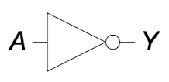
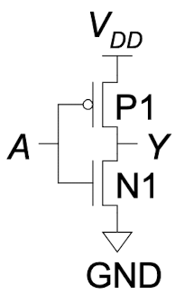
CMOS Gates : NOT Gate
A | P1 | N1 | Y
0 | ON | OFF | 1
1 | OFF | ON | 0

Slide 26
CMOS Gates : NOT Gate
A | P1 | N1 | Y
0 | ON | OFF | 1
1 | OFF | ON | 0

Slide 27
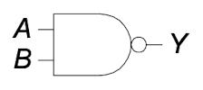
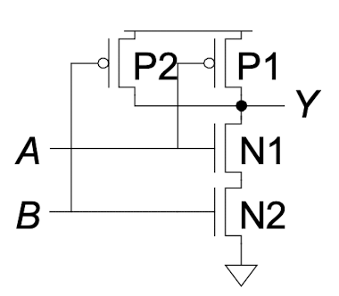
CMOS Gates : NAND Gate
pMOS는 하나라도 0이면 전압을 받아야
하기 때문에 병렬로 연결되어있다.
A | B | P1 | P2 | N1 | N2 | Y
0 | 0 | ON | ON | OFF | OFF | 1
0 | 1 | ON | OFF | OFF | ON | 1
1 | 0 | OFF | ON | ON | OFF | 1
1 | 1 | OFF | OFF | ON | ON | 0
nMOS는 둘 다 1일 시 전류가 나가야 하기
때문에 직렬로 연결되어있다.

Slide 28
CMOS Gates : AND Gate
Y
A | B | P1 | P2 | N1 | N2 | Y
0 | 0 | ON | ON | OFF | OFF | 0
0 | 1 | ON | OFF | OFF | ON | 0
1 | 0 | OFF | ON | ON | OFF | 0
1 | 1 | OFF | OFF | ON | ON | 1

Slide 29
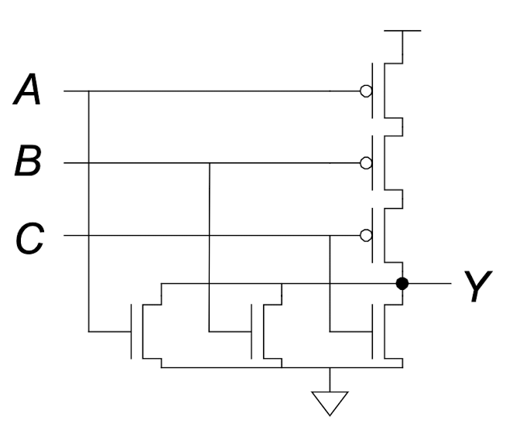
NOR3 Gate
pMOS는 모두 0일 시 연결되어야 하기
때문에 직렬 연결
nMOS는 하나라도 1일 시 연결되어야 하기
때문에 병렬 연결

Slide 30
Area of CMOS
N-input NAND나 NOR gate의 크기 : 2N개의 Transistor
N-input AND나 OR gate의 크기 : 2N + 2(NOT gate)개의 Transistor
회로를 설계할 때 AND와 OR로 설계하는 것 보다 NAND와 NOR gate를 사용하여 회로를 설계하는 것이 유리

Slide 31
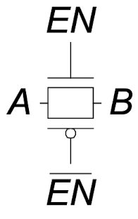
Transmission Gates
nMOS는 1을 잘 전달하지 못하고 pMos는 0을 잘 전달하지 못함
Transmission gates는 A와 B사이를 nMOS와 pMOS 둘 다 사용하여 연결
0과 1 신호 둘 다 잘 전달한다.
EN이 0일 시 switch는 OFF된다.
EN이 1일 시 switch는 ON된다.

Slide 32
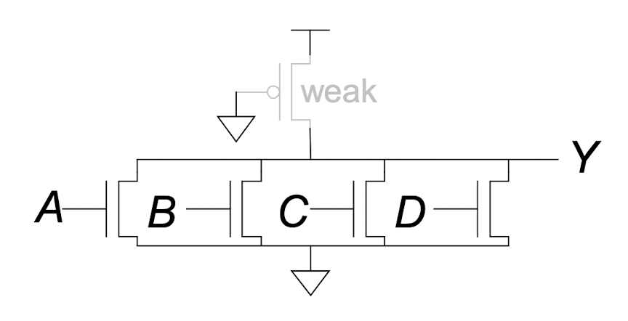
Pseudo-nMOS Gates
기존의 pMOS pull-up network를 weak pMOS transistor로 변경하여 항상 전압이 공급된다.
nMOS pull-down network는 기존과 같게 회로를 구성한다.
채우는 속도와 빠지는 속도의 차이를 통해 해당 회로는 끊기고 연결되는 동작을 수행한다.
해당 회로는 약하게 충전되기 때문에 precharge 시간이 필요하다.
단점 : 사용이 어렵고, static하게 전압을 소비한다.
장점 : 속도가 빠르다.
NOR4 gate

Slide 33
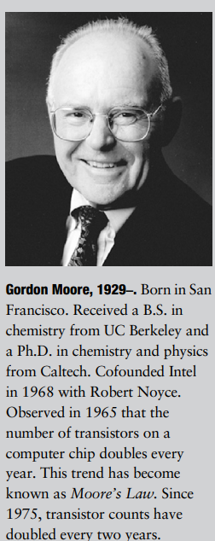
Moore’s Law
컴퓨터 칩의 트랜지스터의 개수는 2년 마다 2배 증가한다.

Slide 34
Power Consumption
Power는 unit time동안 소모한 에너지
Dynamic power consumption
Static power consumption

Slide 35



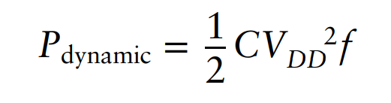
Power Consumption
Wire와 Transistor내부의 capacitance를 충전(charge)하기 위한 Power
Capacitance C를 Vdd로 충전하기 위해 필요한 에너지 :
만약 volage가 프리퀀시 로 스위칭 하면 초당 번 capacitor를 충전 (charge), 방전은 에너지 소모 X

Slide 36

Power Consumption
전기 시스템은 idle (유휴, 아무것도 하지않는 상태)일 때도 적은 양의 current가 흐른다 (leakage current).
Pseudo-nMOS와 같이 지속적으로 Vdd부터 ground로의 path로 current (Idd)가 흐른다.

